Slide 1
Business Intelligence per i Servizi Finanziari
Banfi Michele 869294

Slide 2
Indice
Sommario dei dati utilizzati
Statistiche descrittive
Analisi di previsione
Strategie di trading e backtesting
Capital Asset Pricing Model
Creazione di un portafoglio

Slide 3






Sommario dei dati utilizzati
Titoli
Netflix, Inc. (NFLX)
Meta platforms, Inc. (META)
The Goldman Sachs Group, Inc. (GS)
Citigroup, Inc. (C)
The Coca-Cola Company (KO)
PepsiCo, Inc. (PEP)

Slide 4
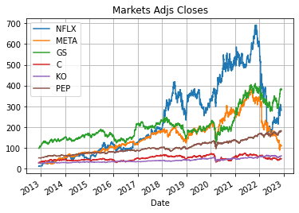
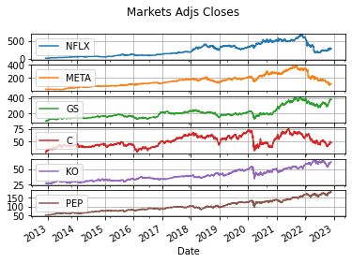
Sommario dei dati utilizzati
Grafici

Slide 5
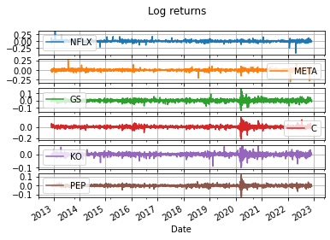
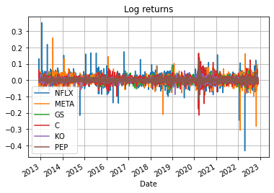
Statistiche descrittive
Grafici dei rendimenti

Slide 6
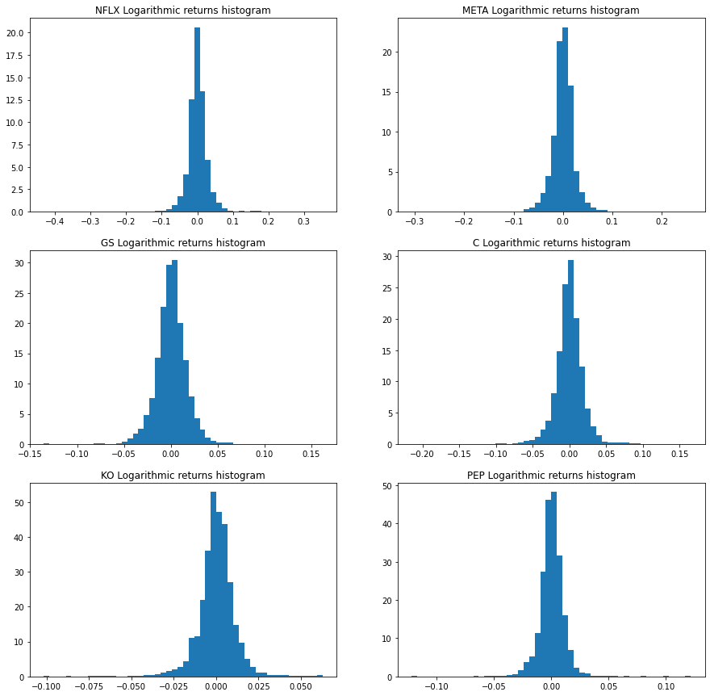
Statistiche descrittive
Istogrammi dei rendimenti

Slide 7
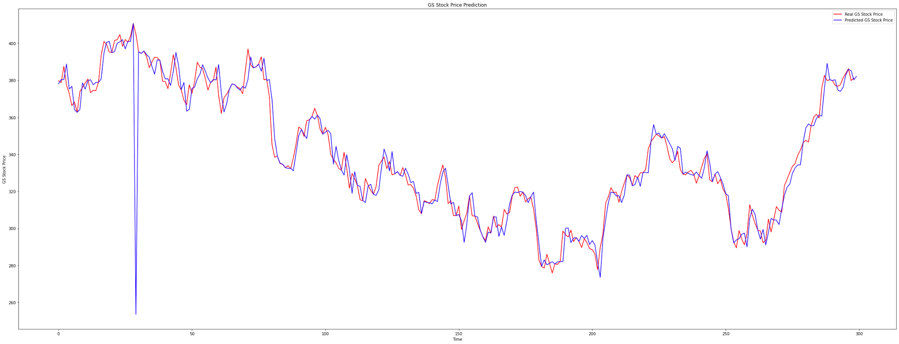
Analisi di previsione
Support Vector Machine

Slide 8
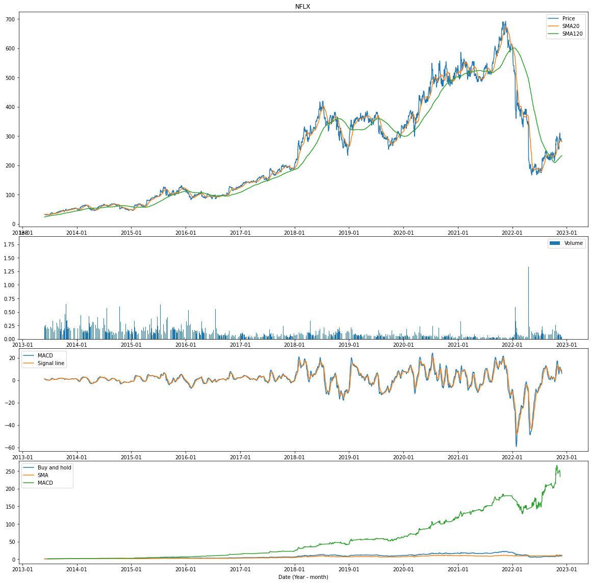
Strategia di trading e backtesting
Performance

Slide 9
Capital Asset Pricing Model
Beta

Slide 10
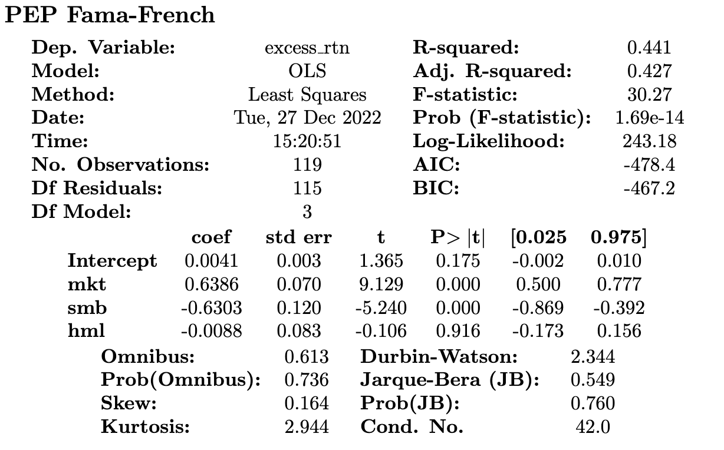
Capital Asset Pricing Model
Modello Fama-French a 3 fattori

Slide 11
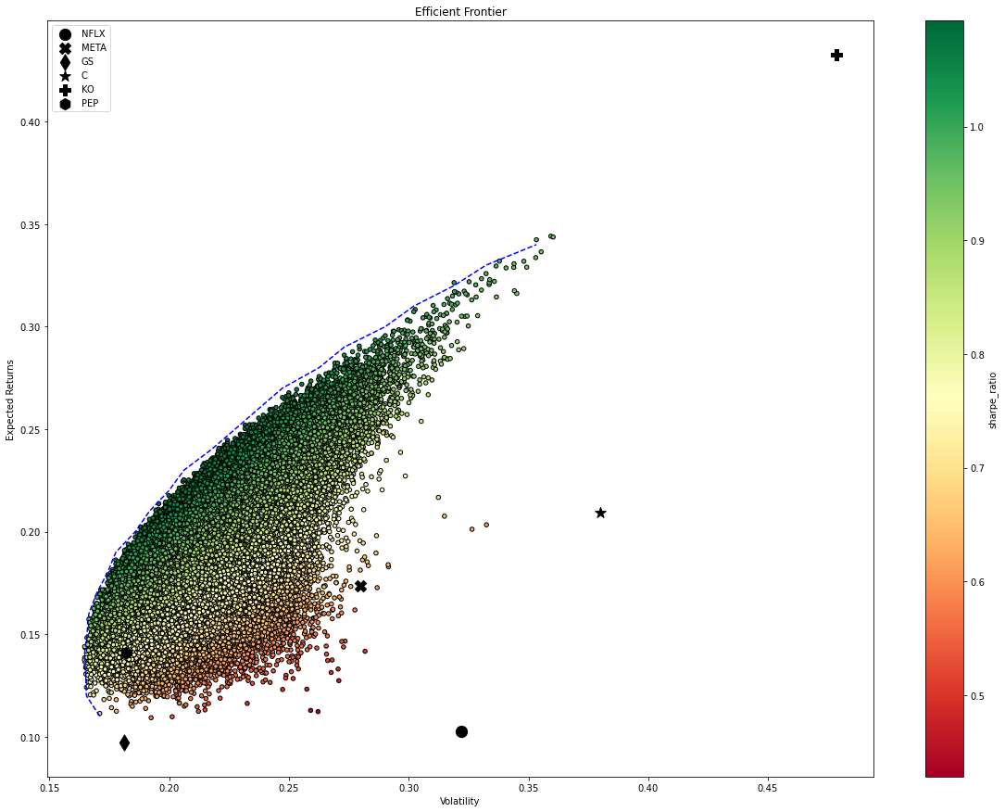
Creazione di un portafoglio
Simulazione Monte Carlo

Slide 12
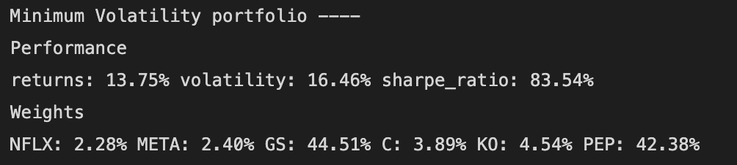
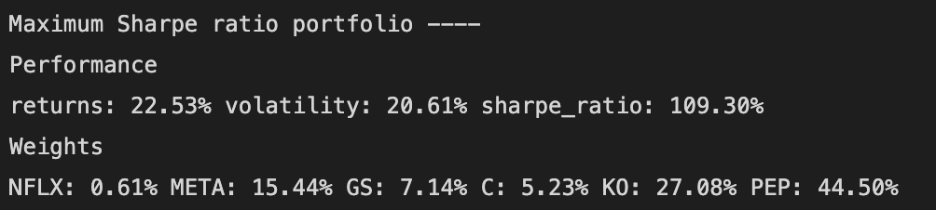
Creazione di un portafoglio
Volatilitá e Sharpe Ratio

Slide 13
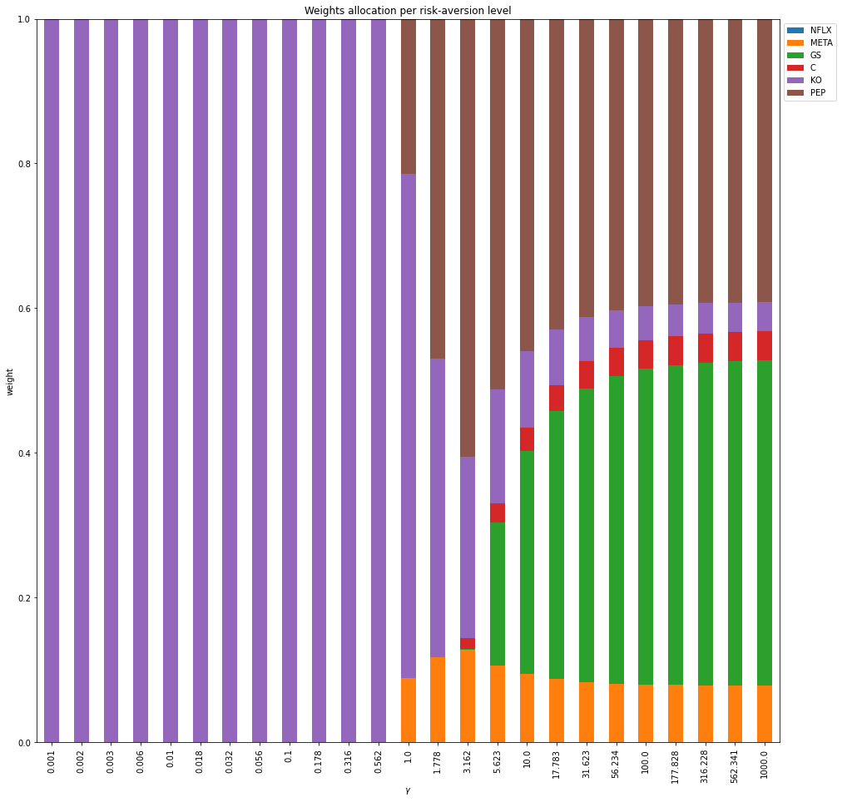
Creazione di un portafoglio
Allocazione per avversione al rischio

Slide 14
Conclusioni

